Slide 1
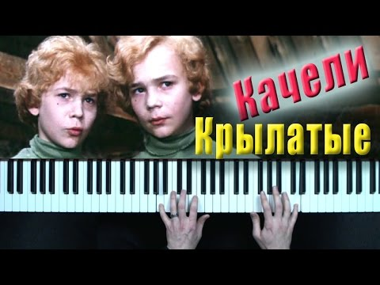
ПРЕЗЕНТАЦИЯ НА МУЗЫКАЛЬНОЕ ПРОИЗВЕДЕНИЕ "КРЫЛАТЫЕ КАЧЕЛИ".

Slide 2
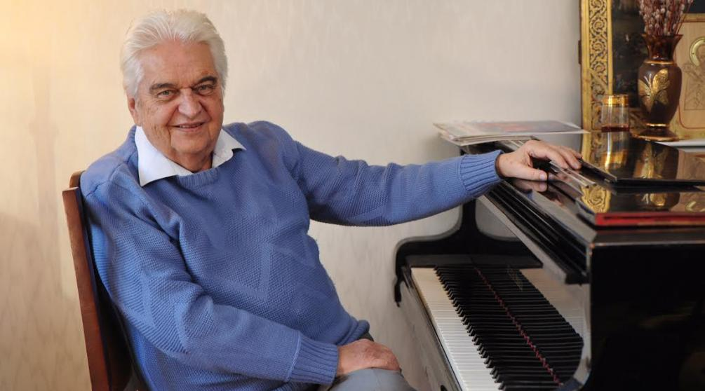
1. "КРЫЛАТЫЕ КАЧЕЛИ"-ПЕСНЯ КОМПОЗИТОРА ЕВГЕНИЯ КРЫЛАТОГО НА СЛОВА ПОЭТА ЮРИЯ ЭНТИНА В 1979г. К КИНОФИЛЬМУ " ПРИКЛЮЧЕНИЯ ЭЛЕКТРОНИКА". Е.КРЫЛАТОВ ПИСАЛ МУЗЫКУ ВСЕГДА НА ГОТОВЫЕ СТИХИ. У ПОЭТА Ю. ЭНТИНА С КОТОРЫМ БОЛЬШЕ ВСЕГО РАБОТАЛ И ДРУЖИЛ, НАШЕЛ ЭТО СТИХОТВОРЕНИЕ НА РАБОЧЕМ СТОЛЕ. ОНО БЫЛО НЕ ЗАКОНЧЕНО. ПРОЧИТАВ ЗАИНТЕРЕСОВАЛСЯ И УГОВОРИЛ ДРУГА ОТДАТЬ СТИХОТВОРЕНИЕ. ПОЛУЧИВ СТИХОТВОРЕНИЕ НАПИСАЛ НА НЕГО МУЗЫКУ ЗА ОДИН ЧАС.

Slide 3
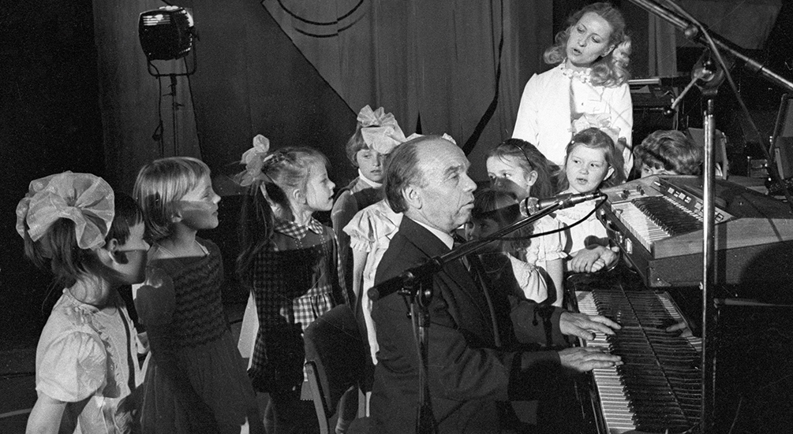
2.ХАРАКТЕР МУЗЫКАЛЬНОГО ПРОИЗВЕДЕНИЯ ЛИРИЧЕСКИЙ, МУЗЫКА ВДОХНОВЛЯЕТ К ВЫСОКИМ ПОСТУПКАМ, НЕЖНОТЕКУЩАЯ МЕЛОДИЯ ПРИДАЁТ ДВИЖЕНИЕ МУЗЫКИ БЕСПРЕРЫВНОСТЬ.ТЕМП ДОВОЛЬНО БЫСТРЫЙ. АККОМПАНЕМЕНТ ИГРАЕТ НЕ МАЛО ВАЖНУЮ РОЛЬ, ПОМОГАЕТ МЕЛОДИИ В ДВИЖЕНИИ.

Slide 4
3.МУЗЫКА ОЧЕНЬ КРАСИВАЯ , ЛЕГКО ЗАПОМИНАЕТСЯ, ХОЧЕТСЯ НАПЕВАТЬ. ЭТА МУЗЫКА ЗАТРАГИВАЕТ САМЫЕ УКРОМНЫЕ УГОЛКИ ДУШИ , ХОЧЕТСЯ МЕЧТАТЬ. Я ВЫБИРАЮ ПЕРВЫЙ ВАРИАНТ, ОН МНЕ БОЛЬШЕ НРАВИТСЯ.

